Slide 1
TEMEL NETWORK

Slide 2
Spanning Tree Protokolü (STP)

Slide 3
Spanning Tree Protokolü
Switchlere gelen broadcast paketleri gelen interface haricinde diğer tüm portlara iletilir.
Ağ topolojisinde switchlerin konumlandırılmasına ve fiziksel bağlantılarına durumuna göre bu paketler sonsuz döngüye(loop) girebilir.
Spanning Tree Protokolü(STP) de bu döngüleri engellemek amacıyla kullanılmaktadır.

Slide 4
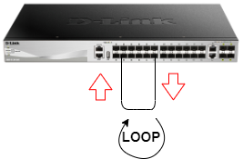
Spanning Tree Protokolü
Döngüye sebep olabilecek topoloji örnekleri:
Tek bir switchte tek bir kablonun yine aynı switche bağlanması ile oluşan döngü

Slide 5
Spanning Tree Protokolü
Döngüye sebep olabilecek topoloji örnekleri:
İki switch arasında yapılan birden fazla bağlantı arasındaki döngü
(Eğer portlar arasında LACP yoksa)

Slide 6
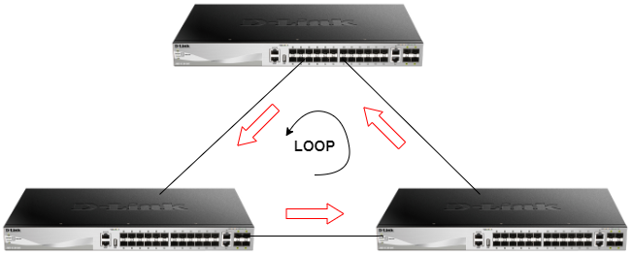
Spanning Tree Protokolü
Döngüye sebep olabilecek topoloji örnekleri:
Birden fazla switch ile oluşabilecek döngü

Slide 7
Spanning Tree Protokolü
Döngüler, switch’te farklı portlardan tek bir MAC adresi öğrenerek, MAC adres tablosunda karışıklığa neden olmaktadır. Bu döngüler nedeniyle switch yönetilemez bir duruma gelebilir.
STP, bu döngüleri engellemek amacıyla döngüye sebep olan portlardan birini veya bir kaçını(topolojinin durumuma göre değişiklik gösterebilir) bloklar. Böylece ağa gönderilen bir paket döngüye girmeden istenilen hedefe gider.
Bu durum bazı framelerin daha uzun fiziksel yol kat etmesine neden olur.

Slide 8
Spanning Tree Protokolü Konfigürasyonu
DGS – 1210 STP Global Ayarları

Slide 9
Spanning Tree Protokolü Konfigürasyonu
DGS – 1210 STP Port Ayarları

